Slide 1
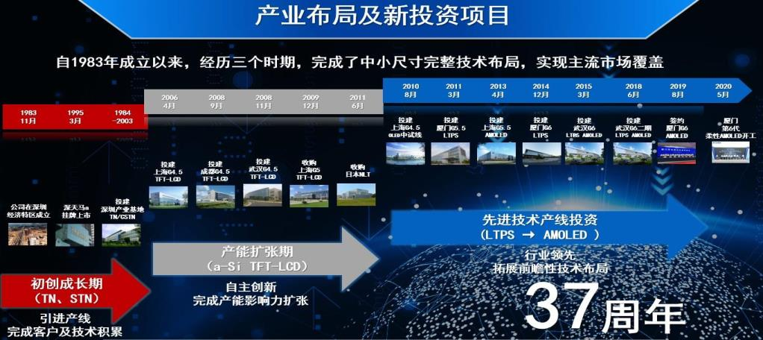
天马微电子招聘简章
➢ 公司简介
天马微电子股份有限公司是中央管理的国有特大型企业&世界 500 强企业——中国航空工业集团旗下上市公司，成
立于 1983 年，1995 年在深圳证券交易所上市（证券简称：深天马 A，证券代码：000050）；2019 年底，公司在职
员工 4.7 万余人，营收 303 亿元，是一家在全球范围内提供显示解决方案和快速服务支持的创新型科技企业。
■
■
■
■
■
中国 500 强企业
中国电子信息百强企业
中国企业创新能力 100 强企业
中国公司市值 500 强企业
多款产品出货量全球第一 多个细分市场领先
公司聚焦以智能手机、平板电脑、高阶笔电为代表的移动智能终端显示市场和以车载、医疗、POS、HMI 等为
代表的专业显示市场，并持续开发 IoT/新应用，包括智能家居、智能穿戴、传感器等新兴市场。公司在前瞻性技术
和先进应用技术布局方面持续深耕，目前已自主掌握诸多国际先进、国内领先的新技术。并在 LTPS、AMOLED、
触控一体化技术（On-cell、In-cell）、柔性显示、Force Touch TED Plus、SLT-LCD、屏下/屏内指纹识别、Mini/Micro
LED 等方面取得了诸多技术成果，多次获得创新产品与应用奖项。
➢ 全球化的产业布局

Slide 2
公司近年来投资 500 亿元奠定了雄厚发展基础，目前产线组合完善，产业基地分布在深圳、上海、成都、武汉、
厦门、日本等六地，并在美国、德国、日本、韩国、台湾、香港等主要发达国家与地区设有全球营销网络和技术服
务支持平台。
➢ 社会责任
新冠肺炎疫情期间，天马作为国内医疗显示领域领先企业，对抗击疫情所需的医疗器械显示屏进行特殊保障。天马
的显示解决方案应用于火神山、雷神山等定点救治医疗医院的重要医疗设备等日常防疫物资中。天马获得了合作伙伴
颁发的“抗疫突出贡献奖”的荣誉证书和奖杯，是本次唯一获此殊荣的面板厂商。今年 6 月，在央视《焦点访谈》播
出专题节目中讲述了天马在做好常态化疫情防控的前提下，通过千里驰援打通堵点、通过协助上下游企业复工复产连接
断点。
为了响应党和国家对脱贫攻坚的号召，天马通过消费扶贫、劳动力扶贫、为贫困员工建档立卡等方式对航空工业及
公司所在地定点扶贫县进行帮扶，多措并举助力贫困县脱贫摘帽，为决胜脱贫攻坚作出贡献。
➢ 优秀的企业文化
公司以激情、高效、共赢为核心价值观，以创造精彩、引领视界为使命，以成为备受社会尊重和员工热爱的全
球显示领域领先企业为愿景。公司以人为本，推行人性化管理，始终把人的尊重、发展、成就作为企业发展的追求。
公司员工管理规范合法，个人权益有保障。
➢ 岗位要求
1、中专（含）以上学历；专业不限，年龄：18 周岁-30 周岁；男女不限。
2、踏实勤奋、吃苦耐劳、积极上进，有强烈的学习欲望、具备相应的学习能力。
3、性格外向，表达能力强，分析能力强。
4、身体健康状况符合公司要求（无色盲色弱等）。
5 体检要求：血常规 2、胸透(X 光) 3、心电图 4、常规体检.5、谷丙转氨酶
工作地点：上海浦东
岗
位： 操作序列员工（质量检验、组装等）

Slide 3
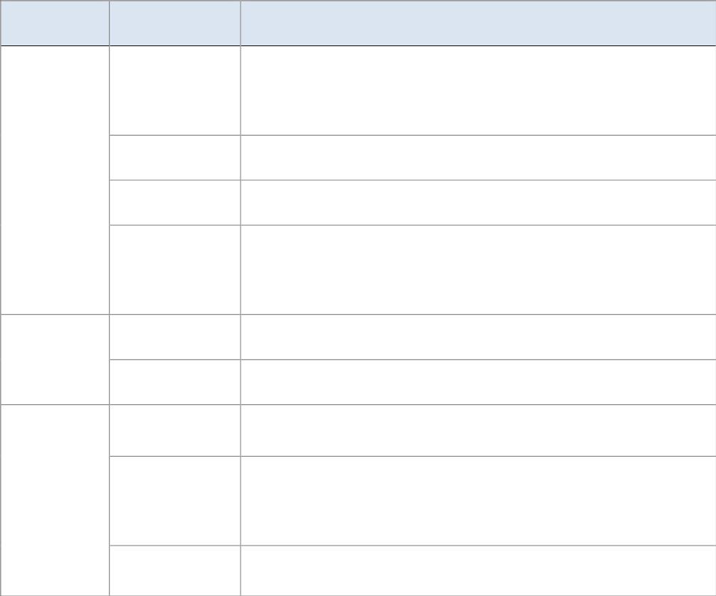
工作环境：两班倒,月休息 4 天（视产能调整），站立作业，无尘室（全空调无尘车间，恒温 23 摄氏度，工作须穿
无尘服及无尘鞋，戴口罩和手套）
➢ 薪资待遇
薪资结构：综合月薪：5000-6500 元
基本工资：2590 元，
补贴：工作餐补贴 420 元/月，夜班津贴 10 元/夜；
福利：商业保险、节日福利、员工宿舍、班车、每年一次免费健康体检等
加班费：实行综合工时制度，即以月度为周期，综合计算工作时间及加班费（小时加班费=2590 ÷21.75÷8 *1.5）
绩效奖金：根据员工工作表现结合部门业绩状况，按月评定并给付。（￥0~ ￥1000/月）
岗位津贴：根据岗位性质分为一般、重要、关键岗位，结合岗位年限及工作绩效（￥0 ~￥1000/月）
年终奖金：员工的年终绩效奖励。（￥2590）
➢ 公司福利
项目
内容
明细
免费住宿
六人间空调宿舍，配有空调、网线、浴室、太阳能热水器、洗手间和阳
台，免费住宿，仅需要承担水电费及物业管理费，
建有大型餐厅，提供套餐、炒菜、小吃等丰富多样的饮食；
设有多辆班车，往返于市区、公司；
员工生活
餐饮服务
免费班车
康乐活动
设有乒乓球、羽毛球、篮球、网球、足球、网吧、阅览室、健身房等各
种活动场地。
员工福利
员工发展
带薪假期
过节福利
带薪年假、婚假、丧假、产假、陪产假、工伤假等；
中秋、端午、春节均发放过节福利；
团队拓展
培训提升
岗位晋升
每年两次团队建设活动；
通过现场管理人员培训、社团活动等方式全面培养员工；、专业技能培
训、通用知识培训、户外拓展等多种多样的培训
新员工——多能工——全技员——初级技术员——中级技术员——

Slide 4

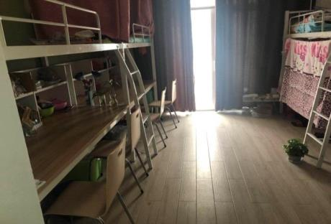
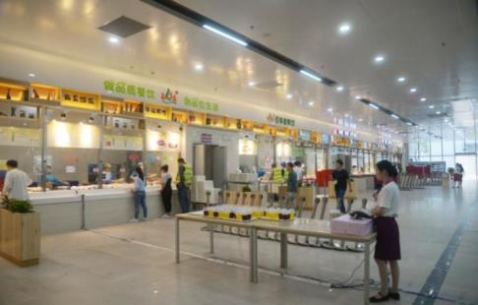
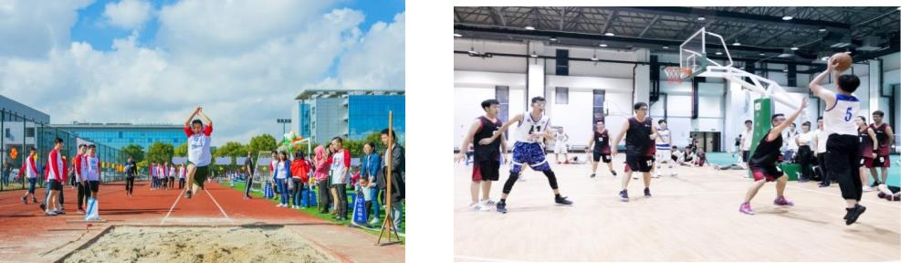
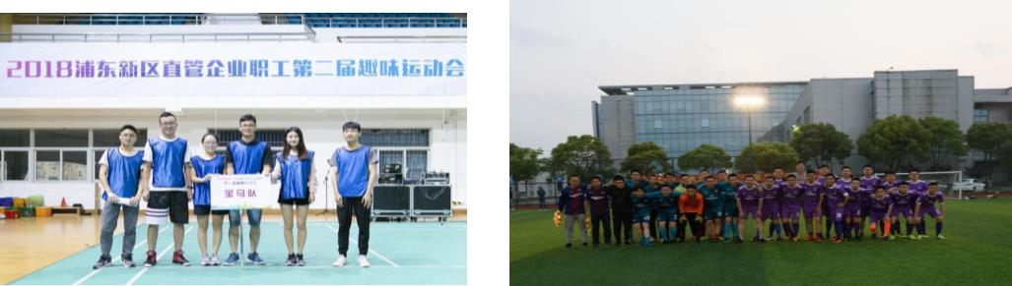
高级技术员——助理工程师
➢ 公司设施
舒适宿舍：空调、热水器、开水房、洗衣房一应俱全
整洁餐厅：各类餐饮，24 小时便利店
宿舍
食堂
➢ 文体活动
运动季：各类球赛，激情挥洒
运动会
篮球赛
趣味运动会
足球赛

Slide 5
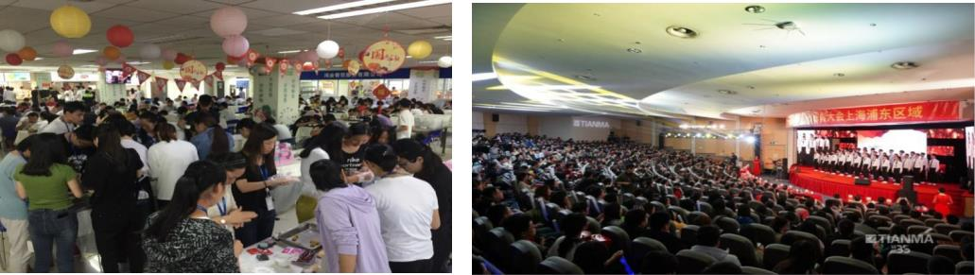
文化活动/节日活动
中秋节活动
春节晚会

